Slide 1
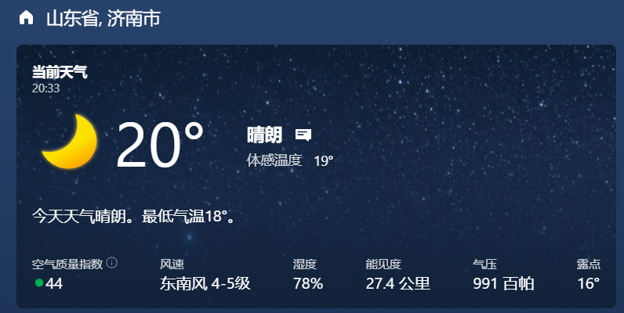
2021-9-29

Slide 2
昨天大宝休班 给大宝煮了些肉 我吃了后有点肠胃不舒服 今天没有在继续吃 而是放在冰箱里了。
昨天因为煮了肉 没有做花蛤粉丝 今天早晨做的，大宝尝了下说是有砂子 没有吃 都被我吃了 。
早晨给雨宝买了一份驴肉烧饼，在买烧饼的时候遇到雨宝幼儿园的老师了 但是不认识 就没有搭话。（应该是雨宝幼儿园的 看衣服像）
下午接回雨宝后 回家的路上有一个卖冰糖葫芦的 给雨宝买了一个棉花糖的。
雨宝回家后没有写字 也没有学拼读，一直在看卡通片了，大宝给雨宝打视频电话也不起作用了。
昨天因为大宝在家的原因 雨宝回家后就开始学了 今天大宝没有在家里 有点不想学了。
晚上八点多的时候雨宝一直想要去大宝那边 然后自己写了会字，现在还在写 等下如果时间不到九点钟会带雨宝过去大宝那边下。
雨宝自己玩积木 我继续把MyBatisPlus整理了下 预计明天能结束这块内容了，最近要抓紧了 时间不多了 现在遗忘的太多了。
下边的图片是雨宝在幼儿园及回家后的
跟雨宝商量好买个五块钱的玩具今晚就不去大宝那边了 到了玩具店找了一个十块的积木玩具 回家后和雨宝一块拼的 拼了接近一个钟时间，然后给雨宝刷牙 雨宝睡着了。

Slide 3
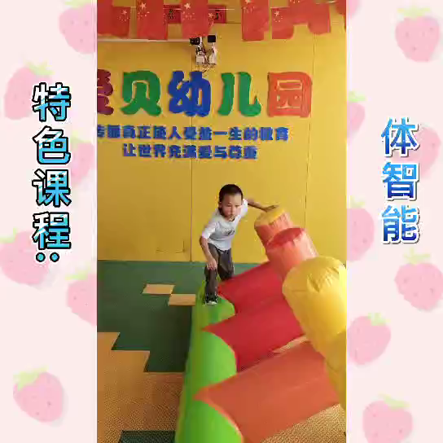
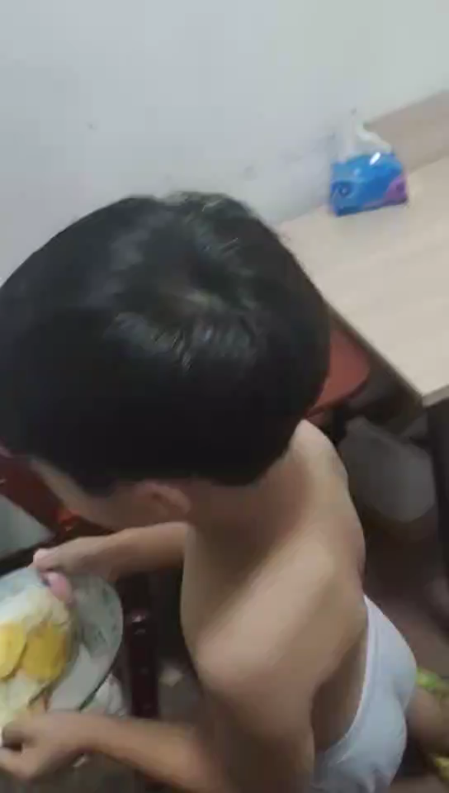

Slide 4
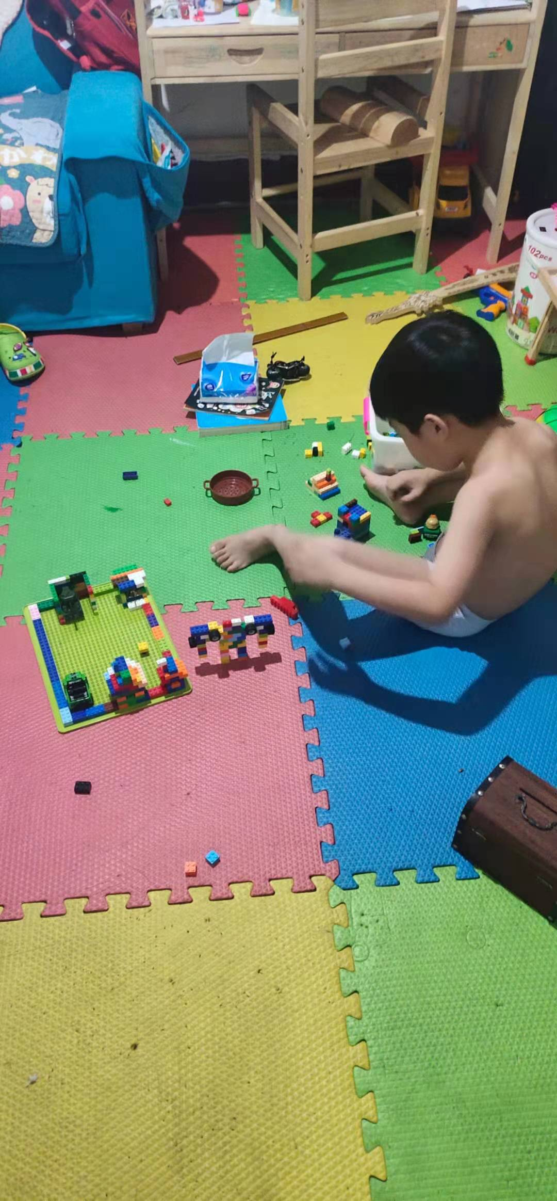
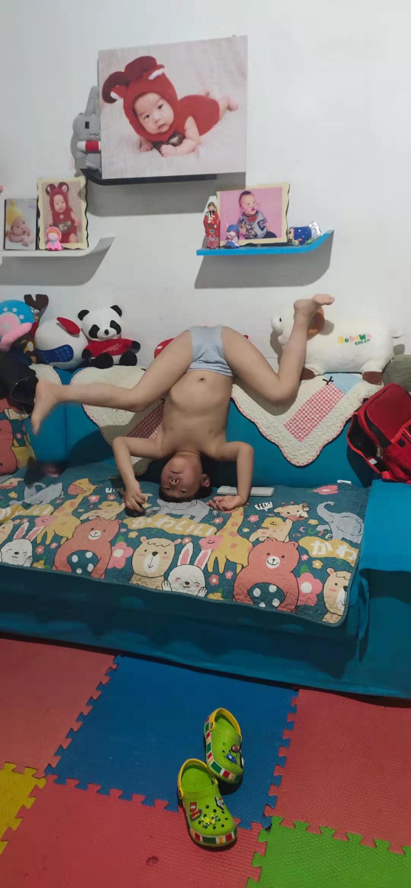
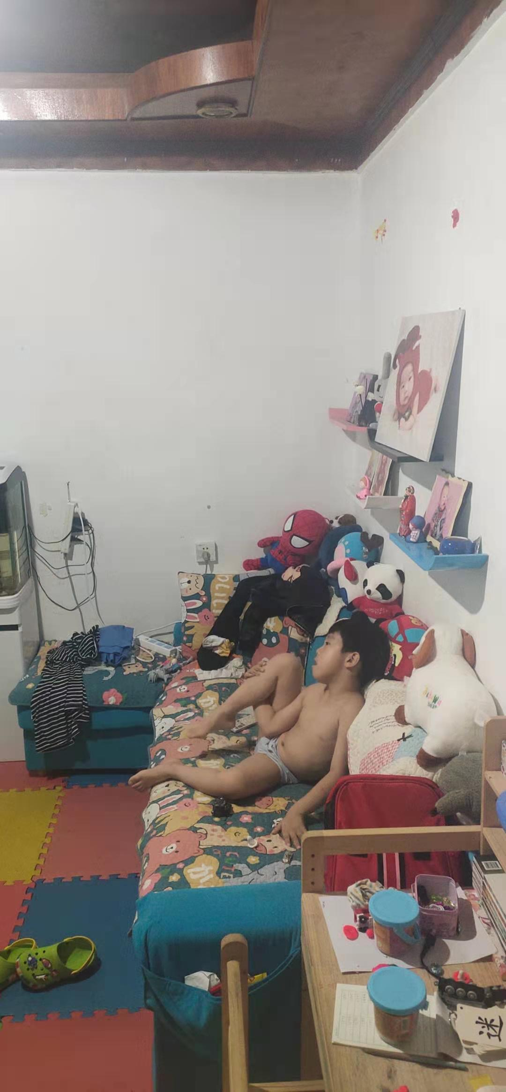
雨宝在拼积木还有花式看电视

Slide 5
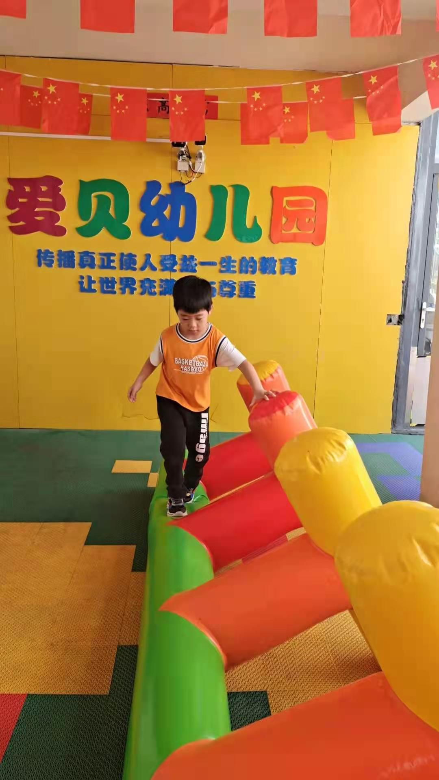
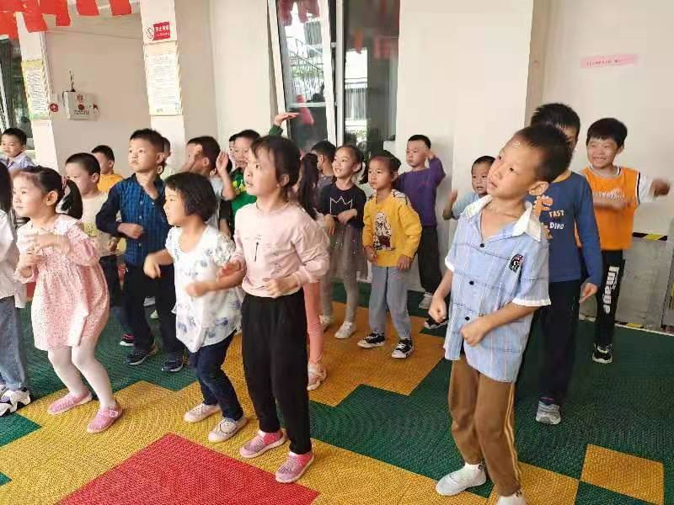
雨宝在幼儿园

Slide 6
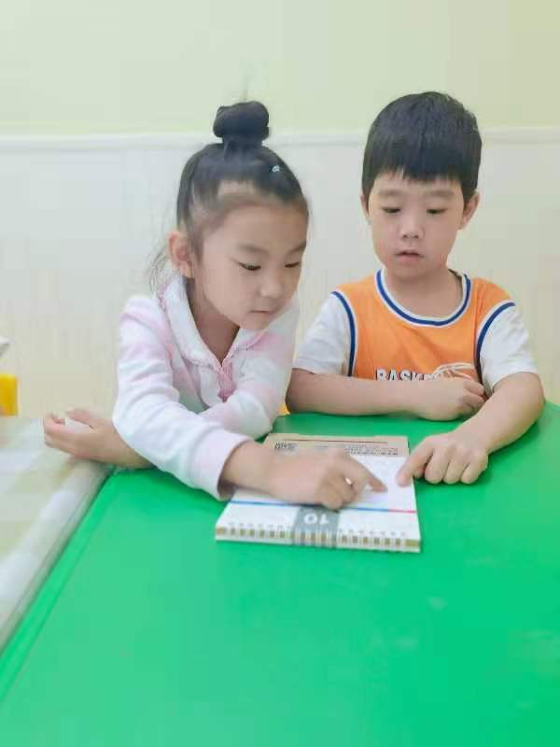
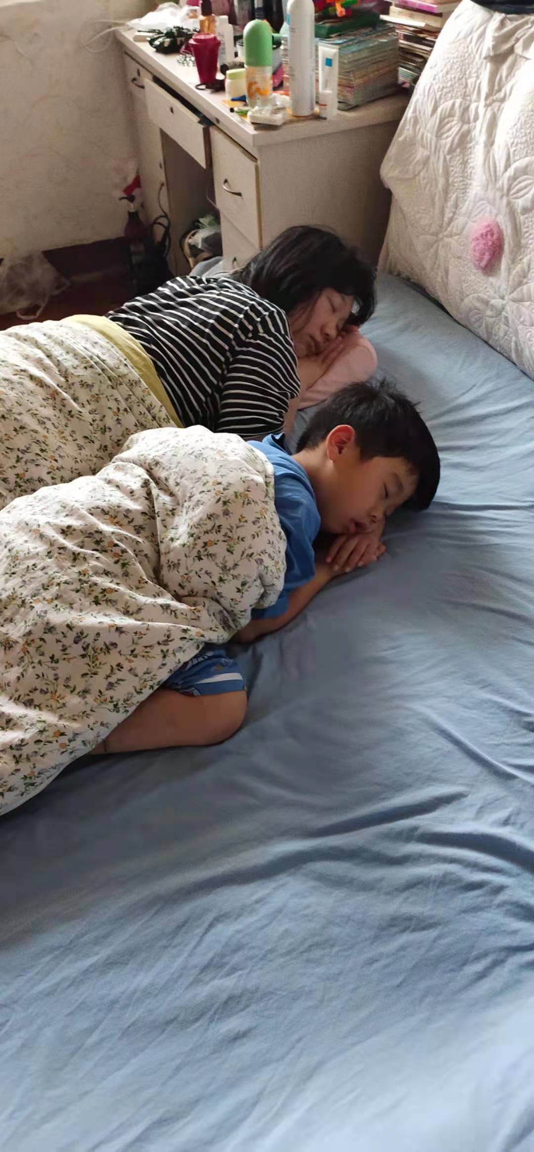
雨宝早晨不想起床

